Slide 1


Phòng GD&ĐT TP Thuận An
Trường Tiểu học Tuy An
CHUYÊN ĐỀ
GIÁO DỤC KỸ NĂNG SỐNG CHO HỌC SINH TIỂU HỌC
NĂM HỌC 2022-2023
Notes:
1

Slide 2

MỤC ĐÍCH
Nhằm đẩy mạnh phong trào thi đua “Xây dựng trường học thân thiện, học sinh tích cực”, đồng thời có sự thống nhất cao việc tăng cường giáo dục kỹ năng sống cho học sinh tiểu học trong toàn cấp học; trang bị cho học sinh những hành vi, thói quen lành mạnh, tích cực, loại bỏ những hành vi, thói quen tiêu cực trong các mối quan hệ, các tình huống và hoạt động hàng ngày; giúp các em có khả năng làm chủ bản thân, khả năng ứng xử, ứng phó phù hợp, tích cực trước tình huống cuộc sống.

Slide 3
Tầm quan trọng
Quá trình hội nhập đòi hỏi phải nâng cao chất lượng nguồn nhân lực.
GDKNS là giáo dục cho các em có cách sống tích cực trong xã hội hiện đại.
Giáo dục cần trang bị cho người học những kĩ năng thiết yếu.
Các môn học nhằm cung cấp cho học sinh những tri thức sơ đẳng, từ đó giúp học sinh hình thành kĩ năng sống.

Slide 4
Thuận lợi và khó khăn
Thuận lợi
Khó khăn
Được sự chỉ đạo nhất quán từ ban ngành cấp trên.
Được sự quan tâm, sâu sắc của BGH nhà trường.
SGK có nhiều phương pháp để GV lựa chọn.
GV được trao đổi kinh nghiệm.
Đối với giáo viên.
Đối với học sinh.
Đối với PHHS.

Slide 5
Thực trạng
Học sinh
Kĩ năng sống còn hạn chế.
Còn nói tục, đánh nhau, các kĩ năng giao tiếp, tương trợ còn hạn chế.
PPHS
- Môi trường sống phức tạp.
Chưa dành nhiều thời gian quan tâm, giáo dục các em.
Giáo viên
Còn chú trọng dạy kiến thức.
Cách hiểu, tiếp cận và thực hiện khác nhau.
Nhà trường
Số lượng HS đông.
Hạn chế về CSVC, kinh phí.
Sự cần thiết GDKNS cho HSTH.

Slide 6
Khái niệm
- Kĩ năng sống là khả năng làm chủ bản thân của mỗi người, khả năng ứng xử phù hợp với những người khác và với xã hội, khả năng ứng phó tích cực trước các tình huống của cuộc sống.
- Giáo dục kỹ năng sống là một quá trình tác động sư phạm có mục đích, có kế hoạch nhằm hình thành năng lực hành động tích cực, giúp cá nhân có ý thức về bản thân, giao tiếp, quan hệ xã hội, ứng phó hiệu quả với các yêu cầu thách thức của cuộc sống…

Slide 7
Các kỹ năng sống cần thiết giáo dục cho HSTH
a) Nhóm kĩ năng nhận thức
b) Nhóm kĩ năng xã hội
c) Nhóm kĩ năng quản lý bản thân
d) Nhóm kĩ năng giao tiếp
đ) Nhóm kĩ năng phòng chống bạo lực

Slide 8
Kĩ năng làm việc nhóm.
Kĩ năng giao tiếp.
Kĩ năng xử lí tình huống.
Các kĩ năng sống
cần thiết giáo dục cho HSTH
Kĩ năng tự lập.
Kĩ năng quản lí thời gian.
Nhóm kĩ năng phòng chống bạo lực.

Slide 9
Một số hình thức, biện pháp GDKNS cho HSTH.
Bám sát nội dung GDKNS cho học sinh.
Lồng ghép các nội dung GDKNS vào các môn học.
Tổ chức các chuyên đề về GDKNS
Tổ chức các hoạt động lao động vừa sức với học sinh.
Rèn học sinh thực hiện các nề nếp hàng ngày.
Tổ chức hoạt động ngoại khoá chuyên đề “Rèn kỹ năng sống cho HS”.
GV đổi mới phương pháp dạy học.

Slide 10
Giải pháp 1: Bám sát nội dung giáo dục kỹ năng sống cho học sinh:
- Bám sát vào nội dung của giáo dục kỹ năng sống và vận dụng linh hoạt các nội dung của giáo dục kỹ năng sống tuỳ theo từng hoạt động giáo dục ngoài giờ lên lớp và điều kiện cụ thể của từng môn học.
- Xác định rõ các nội dung giáo dục kỹ năng sống (xác định rõ các kỹ năng sống cần hình thành và phát triển cho học sinh) để tích hợp vào nội dung của hoạt động giáo dục.
- Tạo ra động lực cho học sinh, làm cho học sinh tham gia một cách tích cực vào quá trình hình thành kỹ năng sống nói chung và kỹ năng giải quyết vấn đề, kỹ năng ra quyết định, kỹ năng tự nhận thức về bản thân, kỹ năng ứng phó với cảm xúc...

Slide 11
Giải pháp 2. Lồng ghép các nội dung giáo dục kỹ năng sống vào các môn học.
- Môn Đạo đức, môn TNXH – Khoa Học : Nhóm kĩ năng nhận thức, nhóm kĩ năng xã hội, nhóm kĩ năng quản lý bản ,nhóm kĩ năng giao tiếp, nhóm kĩ năng phòng chống bạo lực.
- Môn Tiếng Việt: KNS đặc thù, thể hiện ưu thế của môn TV là:
+ KN giao tiếp: Giao tiếp là hoạt động trao đổi tư tưởng, tình cảm, cảm xúc,... giữa các thành viên trong xã hội. Gồm: đọc, viết, nói và nghe.
+ KN nhận thức: gồm nhận thức thế giới xung quanh, tự nhận thức, ra quyết định,…

Slide 12
Giải pháp 3. Tổ chức hoạt động ngoại khoá chuyên đề “Rèn kỹ năng sống cho HS”.
- Trong năm học, nhà trường luôn tạo điều kiện tổ chức hoạt động ngoại khoá chuyên đề “Rèn kỹ năng sống cho HS”, tạo cho HS một sân chơi để HS được thực hành kỹ năng sống, được giao lưu, được tư vấn về kỹ năng sống để hiệu quả rèn kỹ năng sống cho học sinh được nâng lên gắn liền với thực tế cuộc sống.

Slide 13
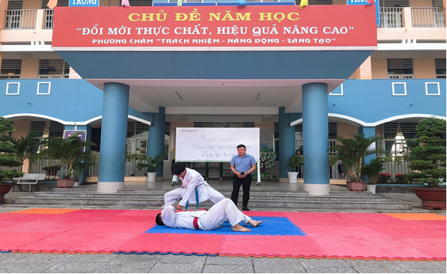
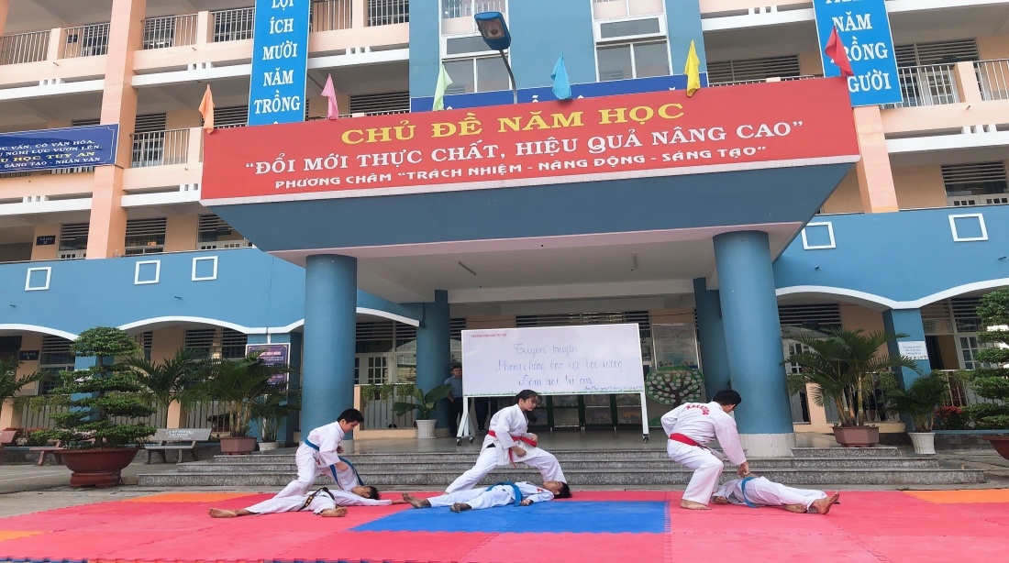
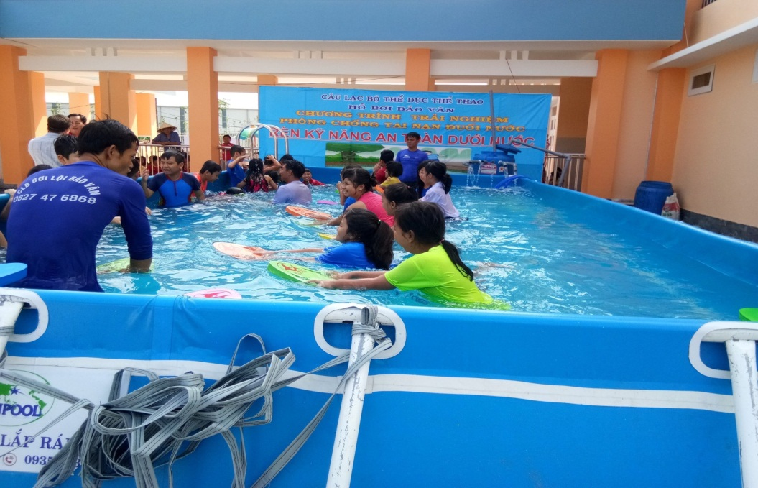
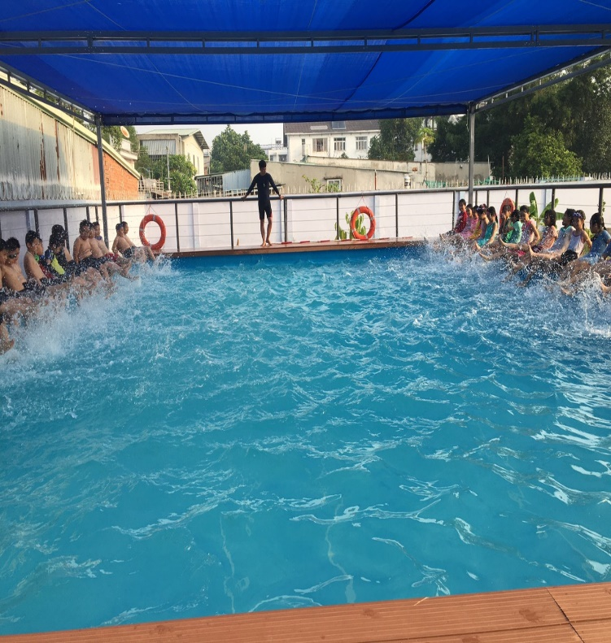
+ Rèn kĩ năng phòng chống bạo lực học đường:
+ Rèn kĩ năng phòng chống đuối nước

Slide 14
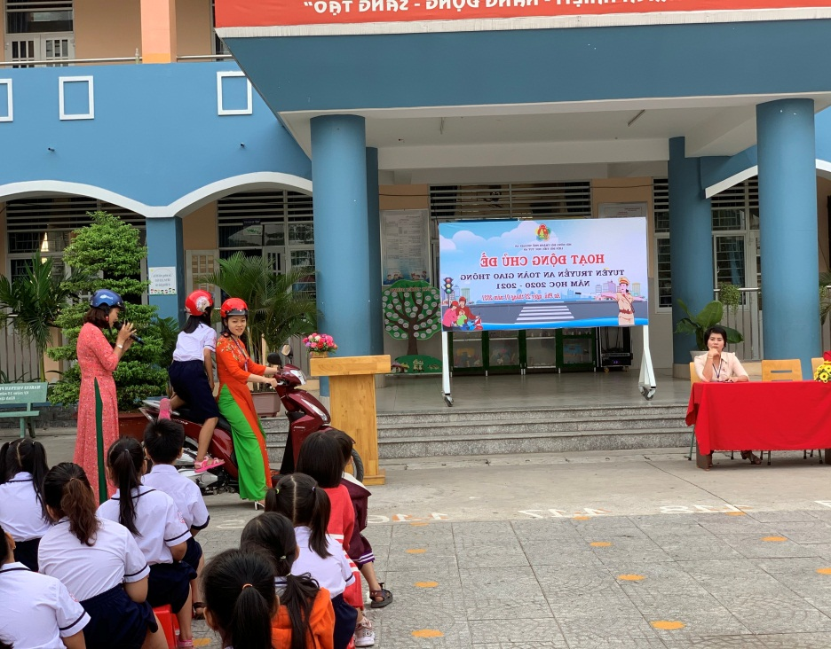
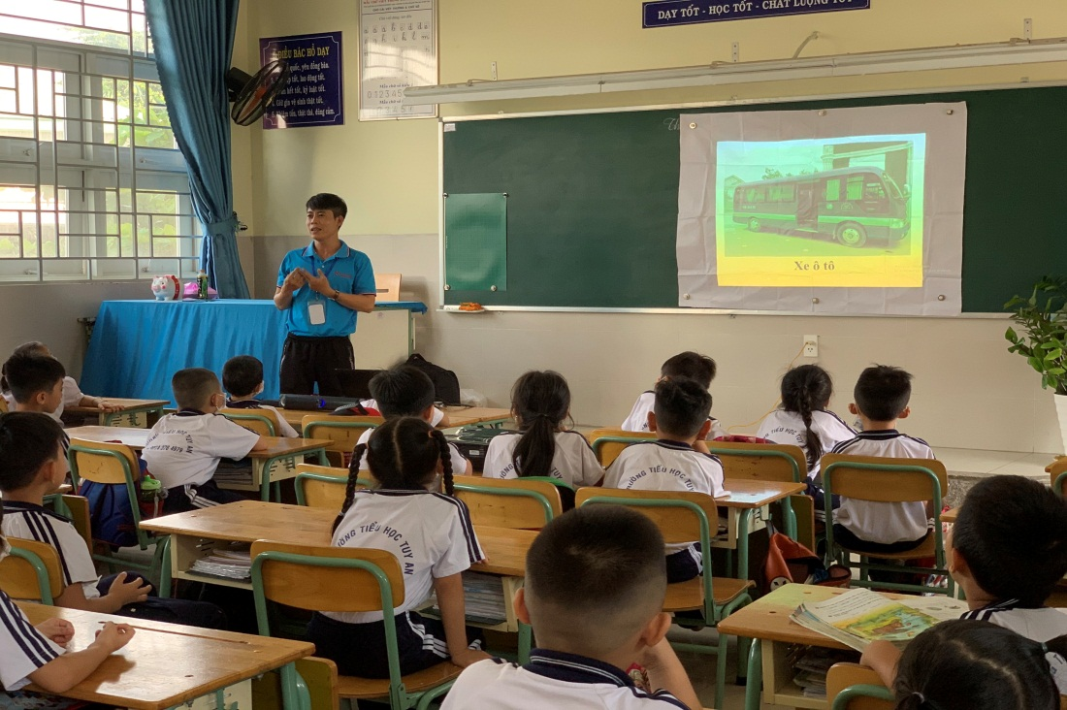
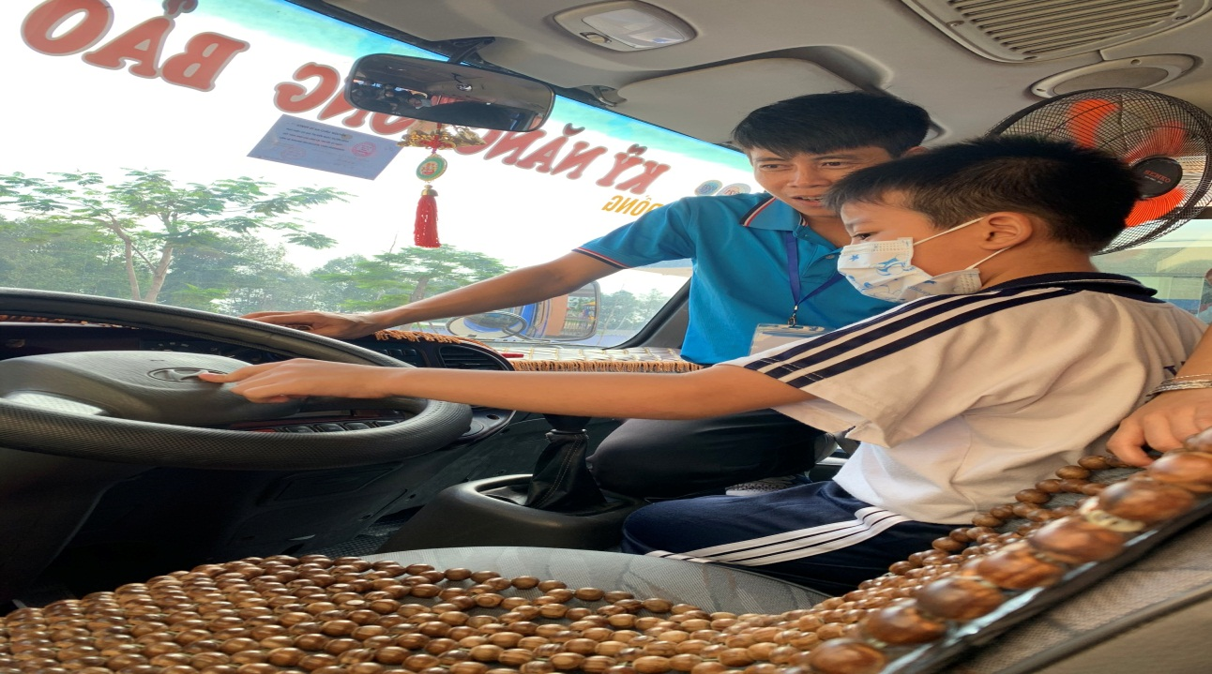
+ Rèn kĩ năng an toàn khi đi ô tô, xe buýt.

Slide 15
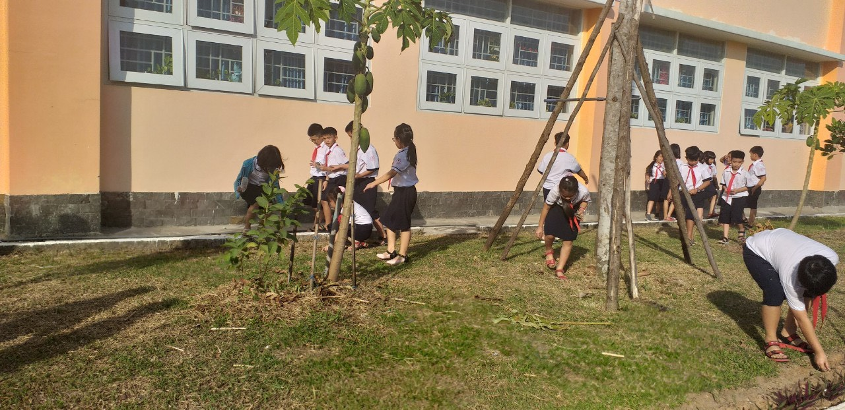
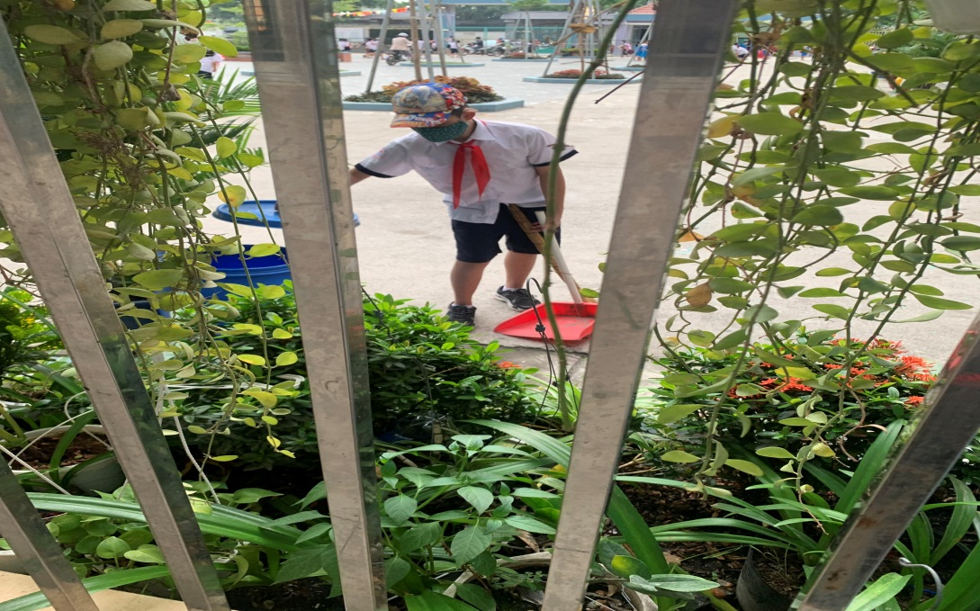
Giải pháp 4. Tổ chức các hoạt động lao động vừa sức với học sinh
Hàng tuần nhà trường tổ chức cho học sinh lớp 4, 5 một buổi lao động trong khuôn viên trường: vệ sinh sân trường, lớp học, trồng chăm sóc cây trên sân trường, bồn hoa, vườn trường; học sinh được rèn một số kỹ năng như: cầm chổi quét, hốt rác, tưới cây, tỉa lá,...; thông qua đó HS biết sử dụng có hiệu quả đồ dùng lao động, biết giữ gìn, yêu quý môi trường.

Slide 16
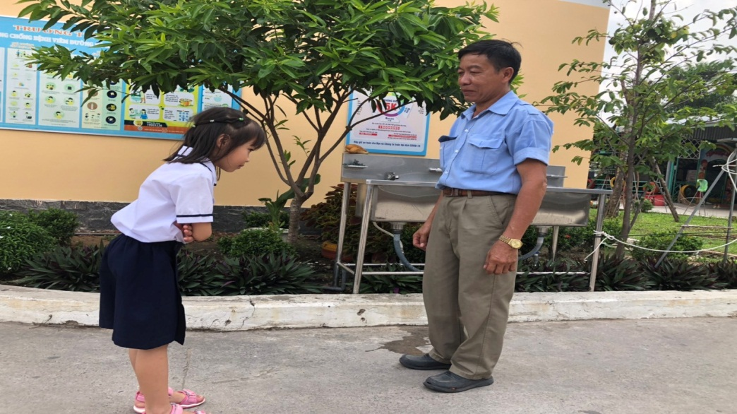
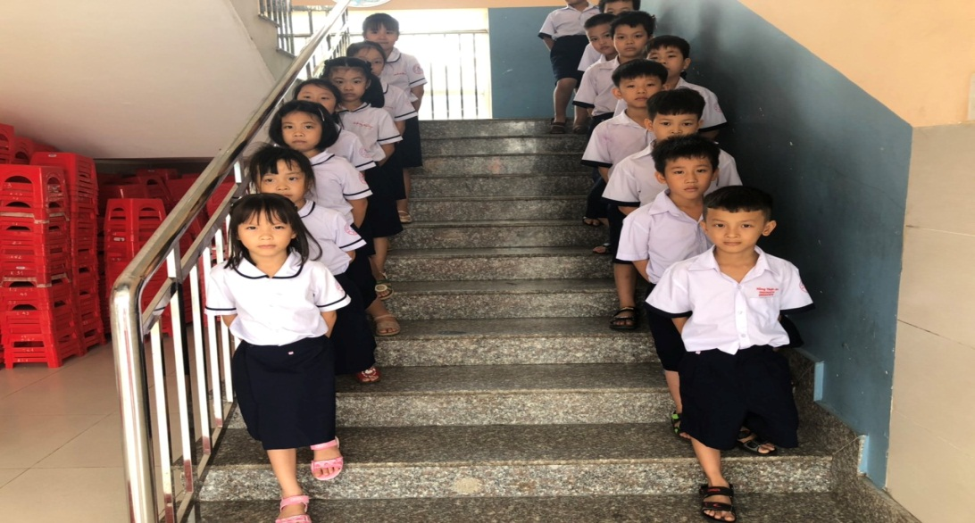
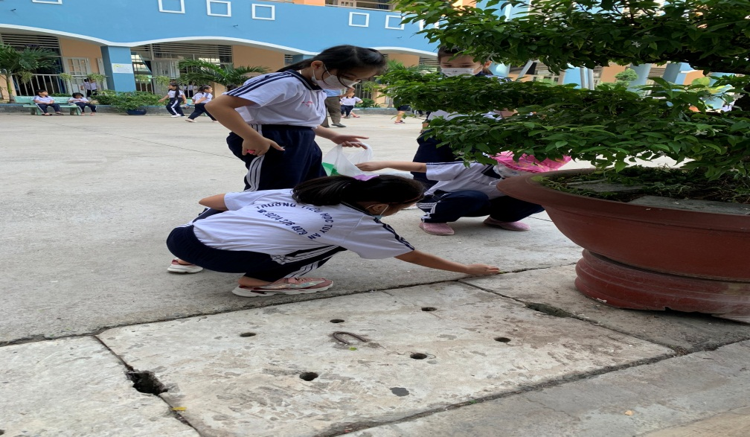
Giải pháp 5. Rèn kỹ năng cho học sinh kết hợp với rèn học sinh thực hiện các nề nếp hàng ngày.
- Kĩ năng sống là những điều rất gần gũi, quen thuộc với các em hằng ngày.

Slide 17
Giải pháp 6. Rèn kỹ năng cho học sinh thông qua các hoạt động trải nghiệm
Hoạt động trải nghiệm giúp giáo dục kỹ năng sống cho các em, tạo điều kiện cho HS tiếp xúc và mở rộng ứng dụng thực tế, trải nghiệm được nhiều vấn đề trong thực tiễn cuộc sống xã hội, đồng thời gây hứng thú trong học tập và có vai trò to lớn trong việc phát triển năng lực cá nhân cho các em.
Trong năm học này, nhà trường đã tổ chức các hoạt động trải nghiệm cho học sinh, qua đó rèn luyện cho các em nhiều kiến thức, kĩ năng mới.

Slide 18
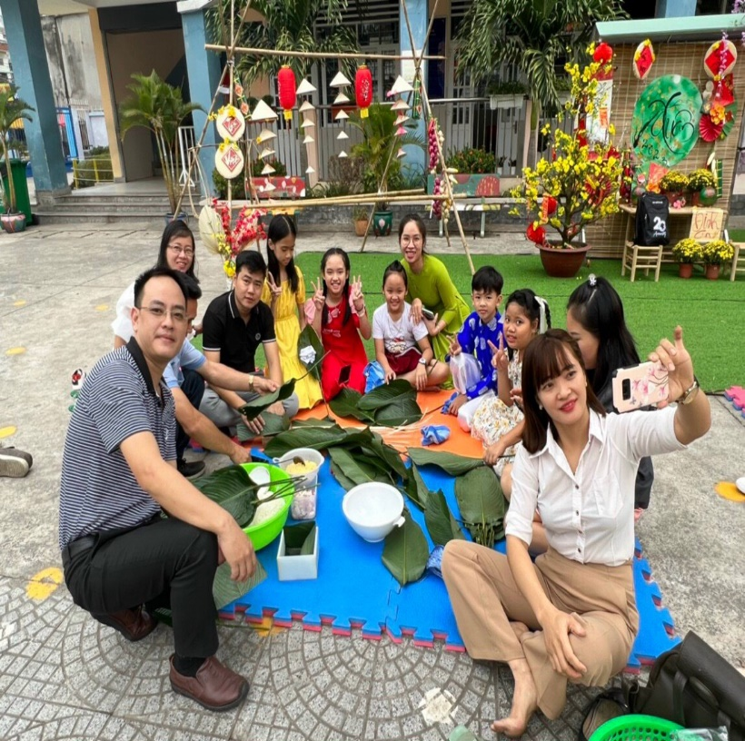
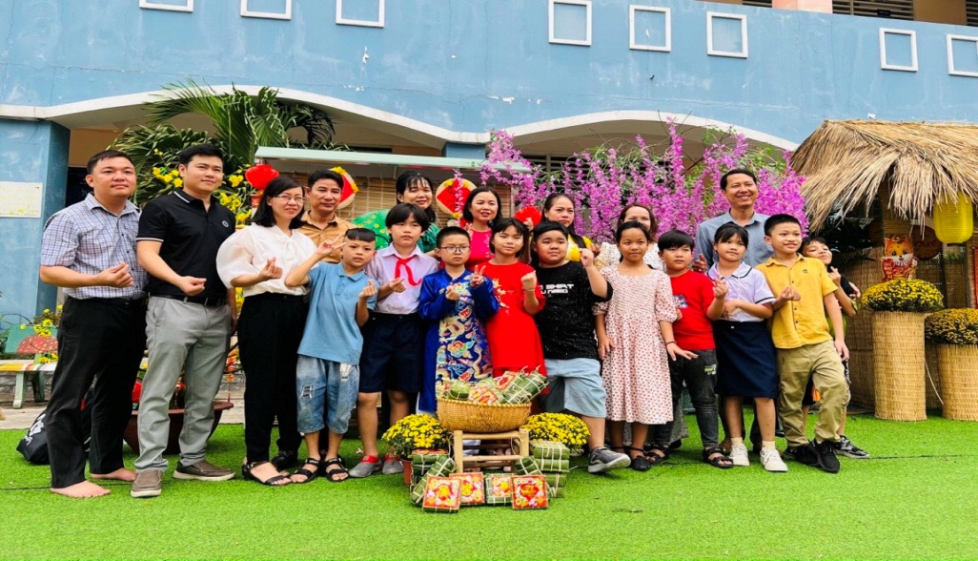
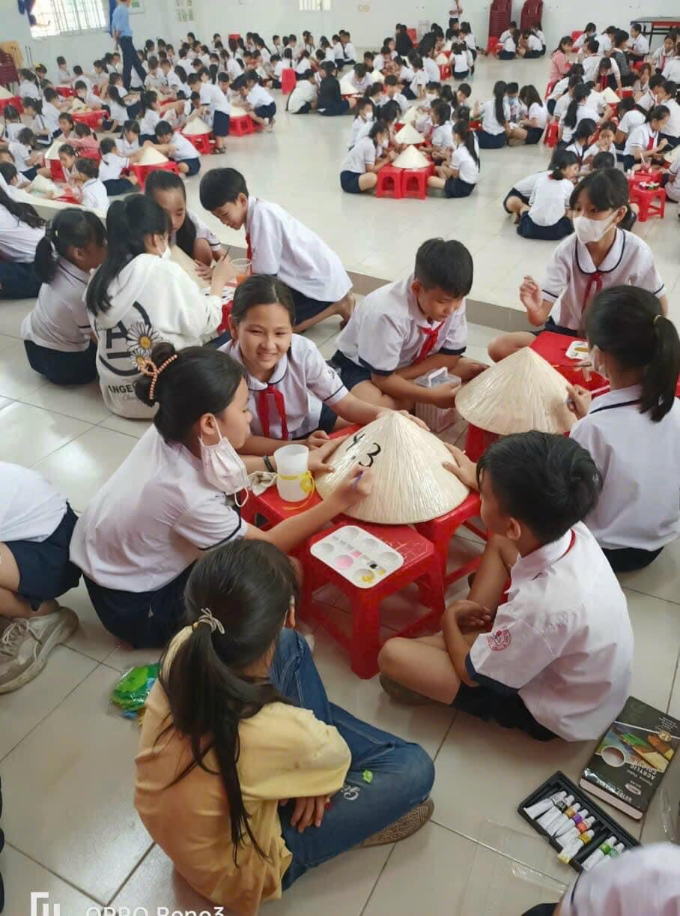
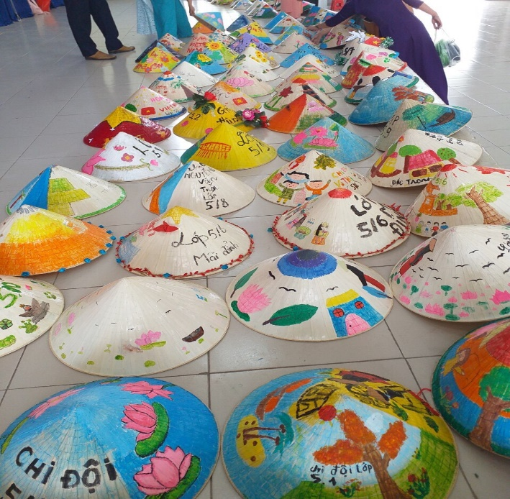
❖ Chương trình “ Ngày của con” - Gói bánh ngày Tết.
❖ Hoạt động “Trang trí nón lá” – tuyên truyền kỉ niệm ngày Giỗ Tổ Hùng Vương.

Slide 19
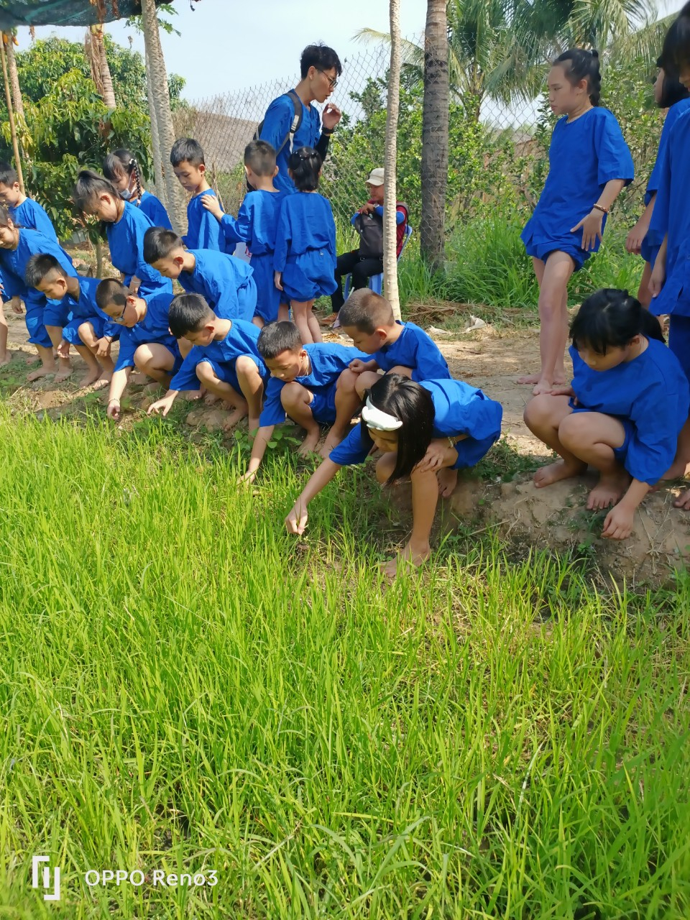
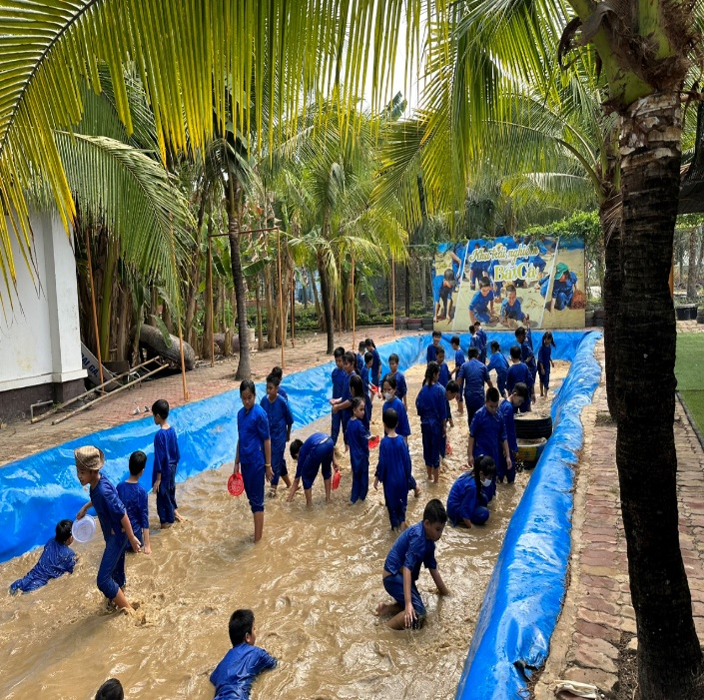
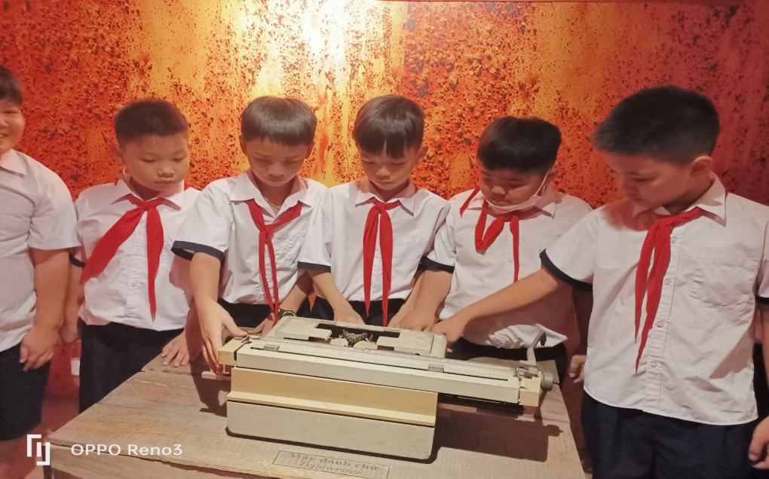
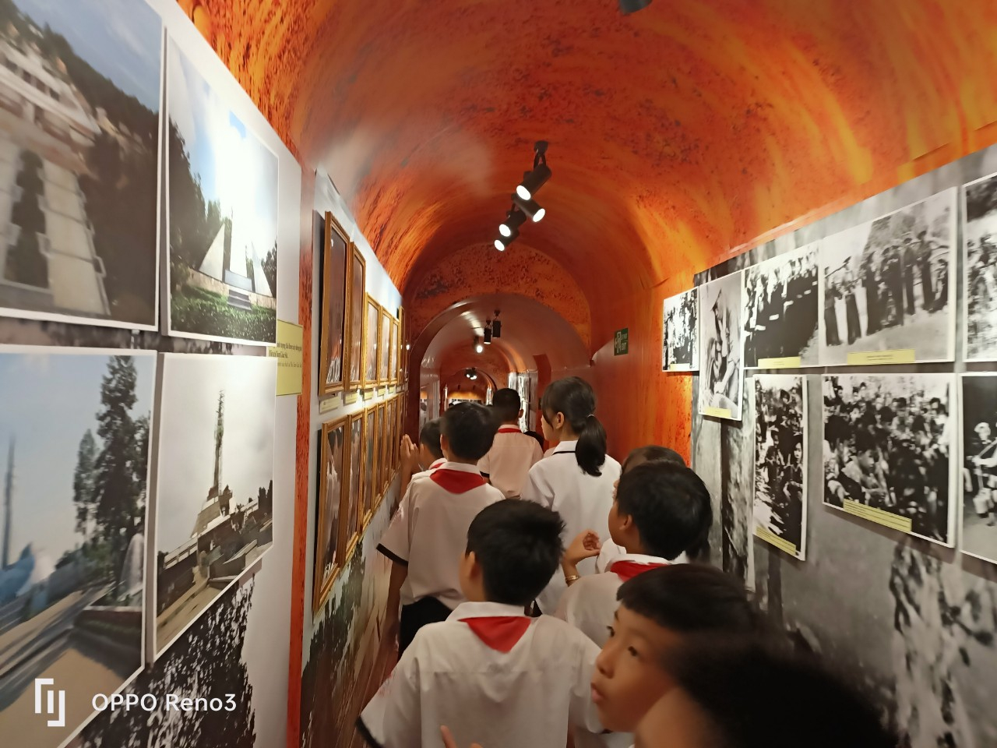
❖ Tổ chức hoạt động trải nghiệm, tham quan học tập

Slide 20
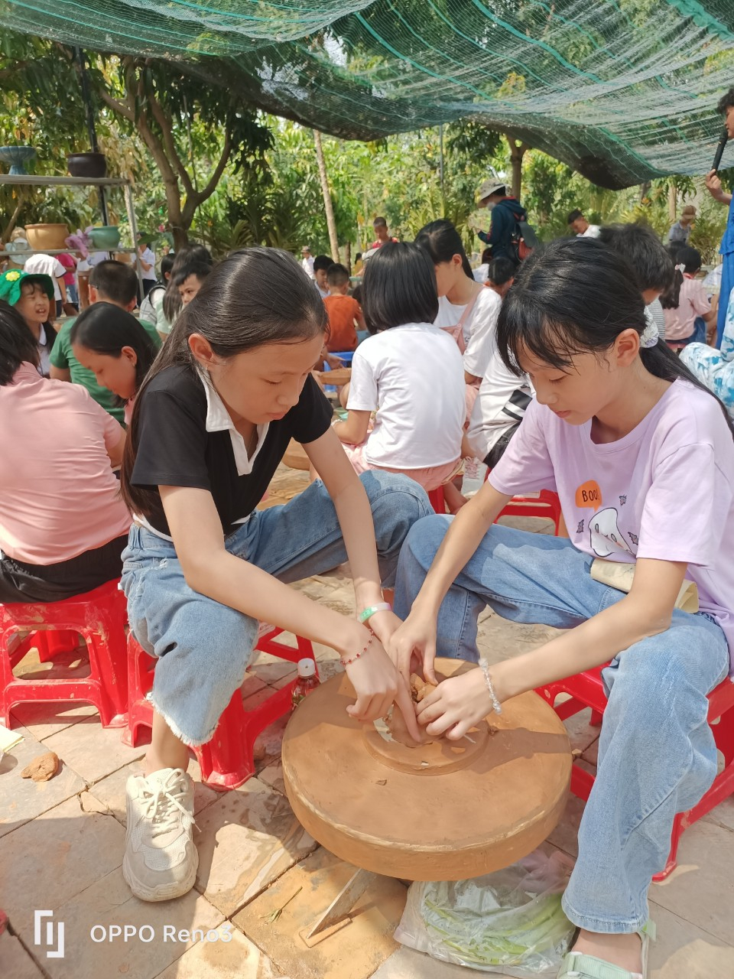
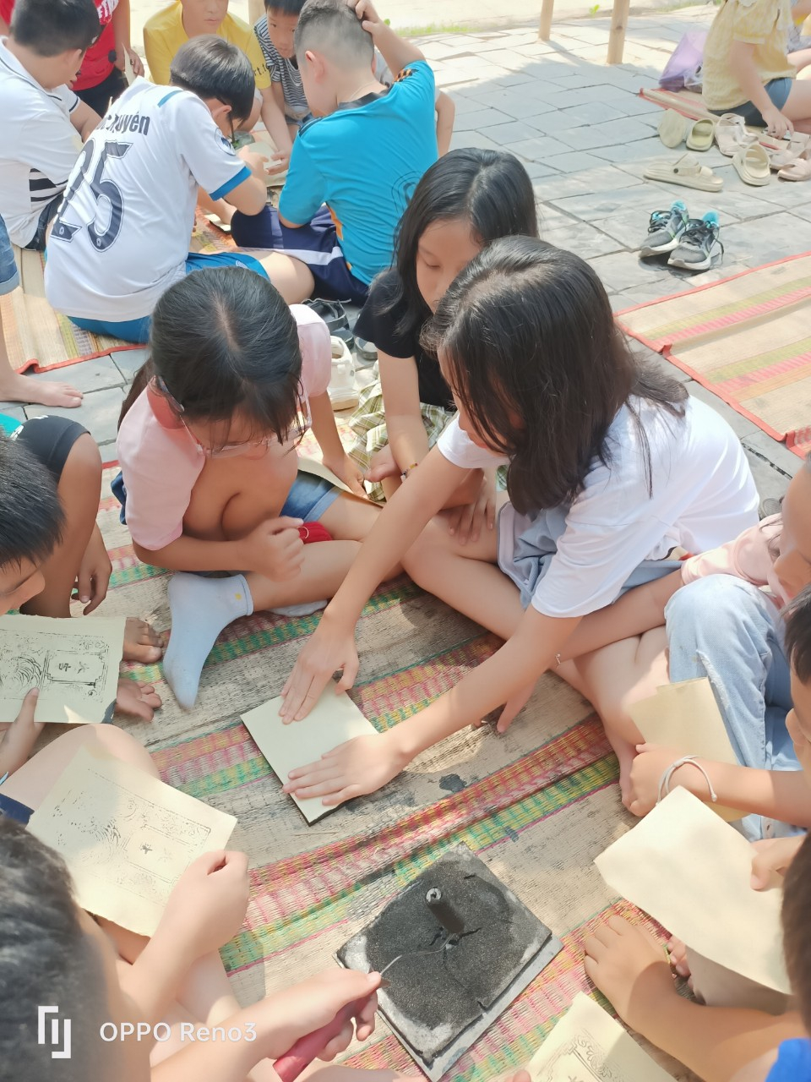
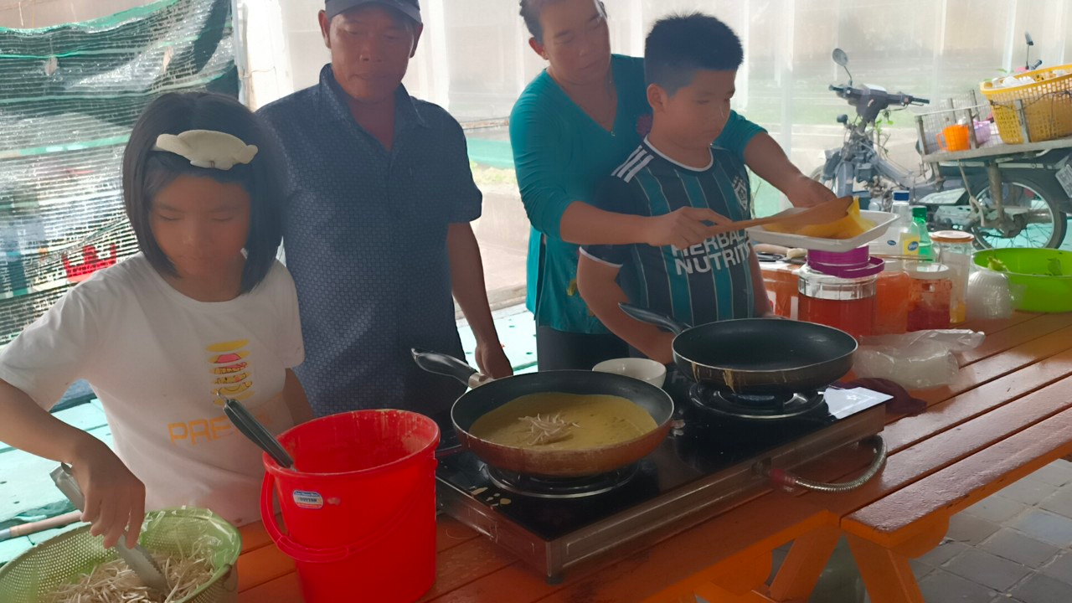
❖ Tổ chức hoạt động trải nghiệm, tham quan học tập

Slide 21
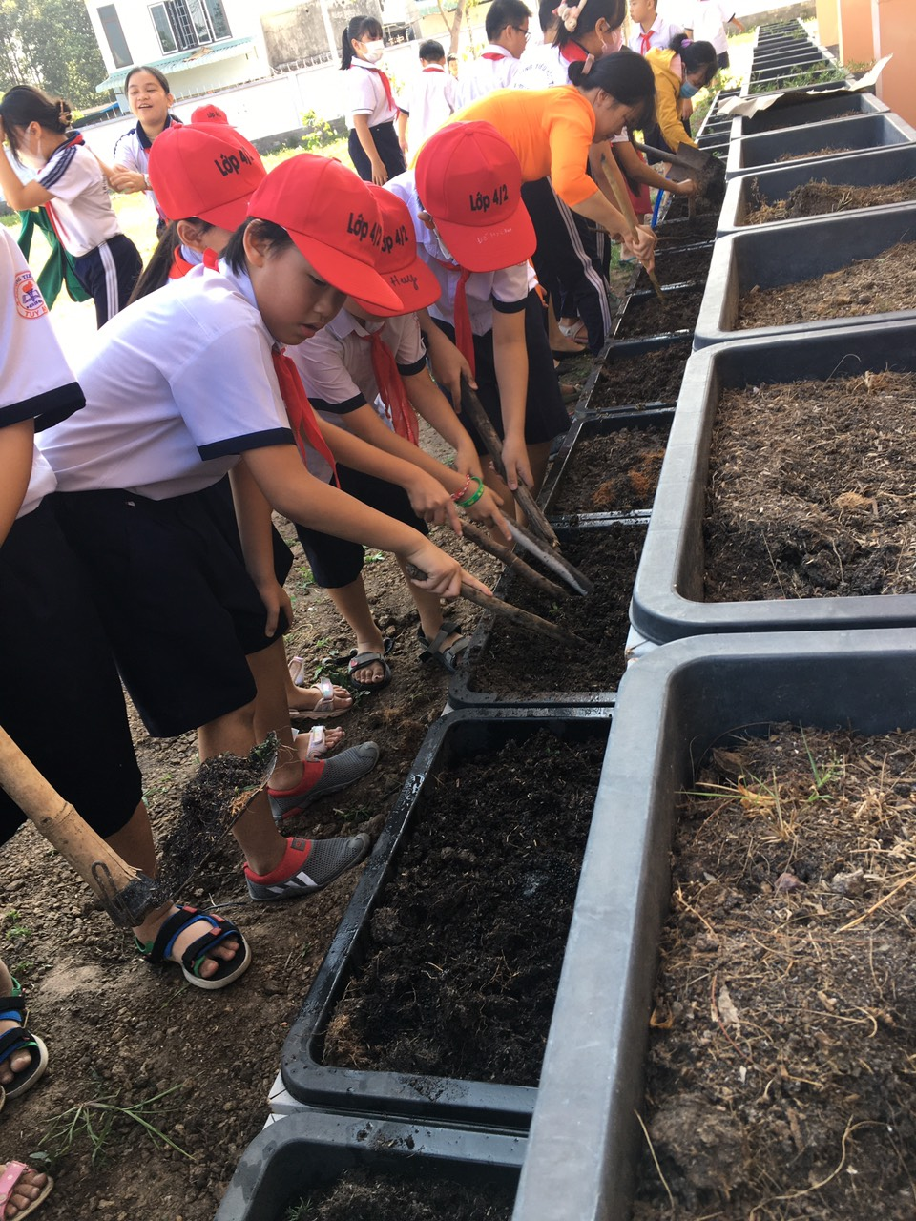
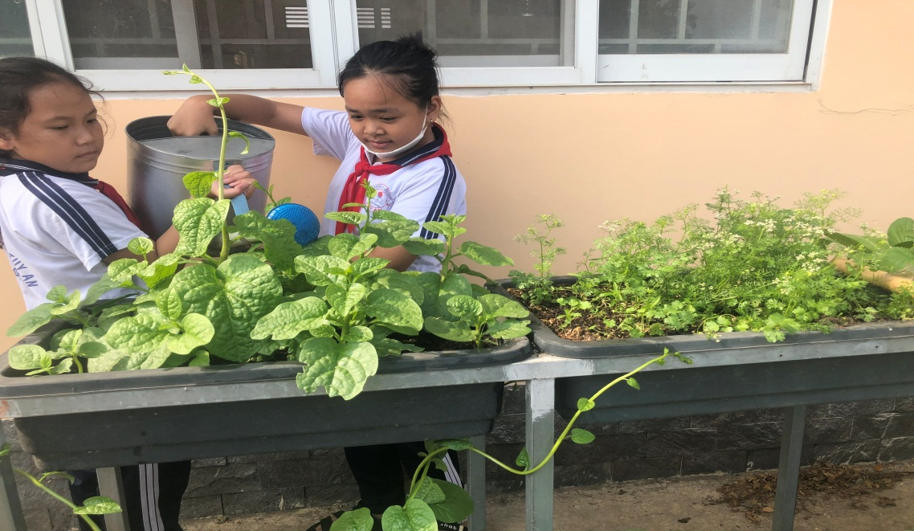
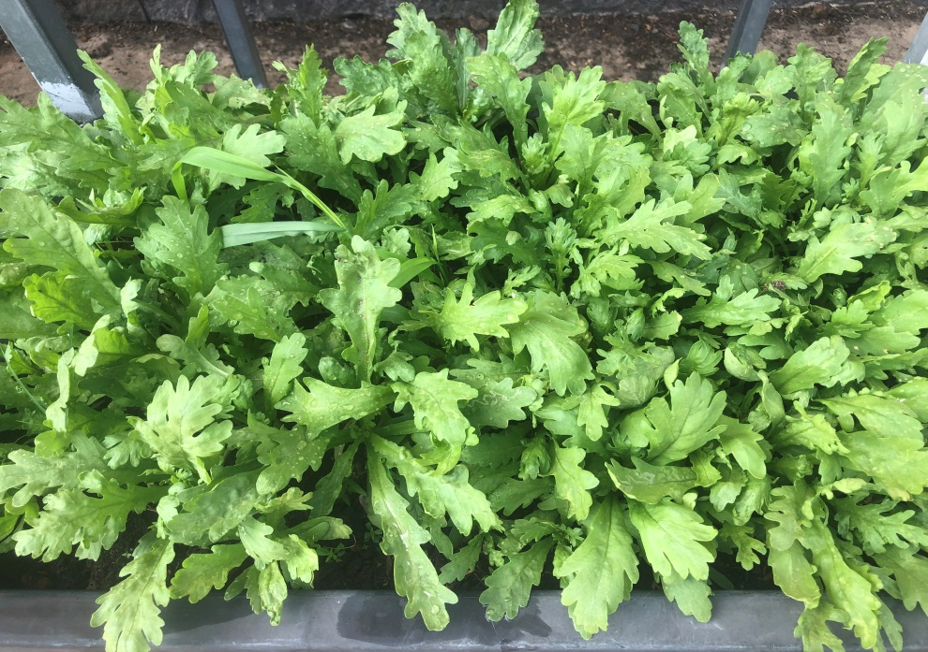
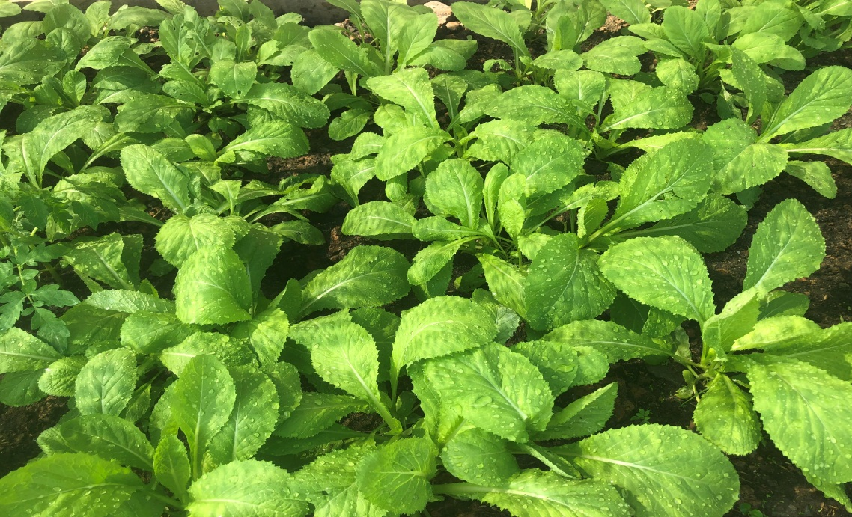
❖ Tổ chức hoạt động trồng rau với mô hình “Vườn rau của em”

Slide 22
Giải pháp 7. Đổi mới phương pháp dạy học.
Giáo viên cần thực hiện tốt đổi mới phương pháp dạy học để phát huy tính tích cực chủ động sáng tạo của học sinh (VD: sử dụng phương pháp thảo luận nhóm, phương pháp gợi mở, nêu vấn đề, phương pháp đóng vai,...; biết lựa chọn phối kết hợp linh hoạt các phương pháp và hình thức tổ chức dạy học.); qua các hoạt động học tập học sinh được rèn các kỹ năng phân tích, tổng hợp, tư duy sáng tạo, hợp tác theo nhóm, kỹ năng đánh giá, kỹ năng hợp tác trong hóm, kỹ năng xử lý tình huống,..

Slide 23
Kết quả đạt được
HS ngoan hơn, tự giác chủ động, mạnh dạn hơn, đã thể hiện được cách xử lý trong ứng xử khá phù hợp.
Thực hiện khá tốt các kĩ năng: kĩ năng quan sát, thảo luận nhóm, biết cách lắng nghe, hợp tác….
Biết tự giác làm việc của mình.
Thích thú khi được tham gia các hoạt động giáo dục kĩ năng sống. Biết vận dụng kĩ năng vào cuộc sống.

Slide 24
Một số điều người lớn cần làm:
Là tấm gương , yêu thương, tôn trọng, đối xử công bằng với trẻ và đảm bảo an toàn cho trẻ.
Khuyến khích, chia sẻ với việc học của trẻ.
Chú trọng dạy trẻ về đạo đức, về các kĩ năng.
Kinh nghiệm
Một số điều người lớn cần tránh:
- Không hạ thấp các em.
- Không doạ nạt.
- Không nên yêu cầu các em phục tùng theo ý người lớn.
- Không nên nhồi nhét lượng kiến thức quá mức.

Slide 25

Trong công cuộc đổi mới hiện nay của đất nước ta khi yếu tố con người được coi trọng về tiềm năng trí tuệ cùng với sức mạnh tinh thần. Nhân cách của con người càng được đề cao và phát huy mạnh mẽ trong mọi lĩnh vực xã hội. Thực tế hiện nay ngành giáo dục đào tạo đã được nhà nước quan tâm đưa lên quốc sách hàng đầu thì việc dạy kiến thức nói chung và việc rèn kĩ năng sống nói riêng là vấn đề đặc biệt quan trọng.
Kết luận

Slide 26
KẾT LUẬN
Kỹ năng sống là tất cả những điều cần thiết chúng ta phải biết để có được khả năng thích ứng với những thay đổi diễn ra hằng ngày trong cuộc sống.
Việc GDKNS cho HS thực sự quan trọng và cần thiết. Các em “Học để biết, học để làm, học để khẳng định mình và học để cùng chung sống”.
KNS rất đa dạng và mang đặc trưng vùng miền. Việc sử dụng PP và kỹ thuật dạy học cũng rất đa dạng, tùy thuộc vào hoàn cảnh, điều kiện dạy học cụ thể.
Vì vậy, GV cần vận dụng linh hoạt, sáng tạo cho phù hợp với nhu cầu, trình độ của học sinh và đặc điểm, hoàn cảnh cụ thể của nhà trường để học sinh chúng ta được trải nghiệm với những bài học hứa hẹn nhiều thú vị và thực tế này./.

Slide 27
Trân trọng cảm ơn!!!

